Slide 1
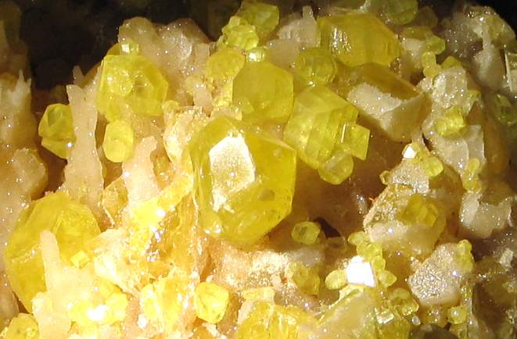
Свойство и применение серы

Slide 2
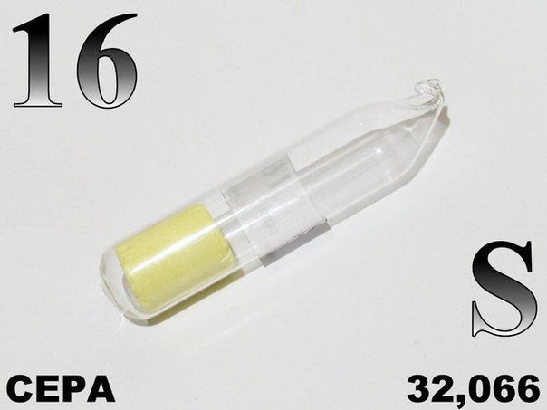


S 16
Sulfur 2
32.066 8
3s²3p⁴ ⁶
S 16+
2
18
6
O
ЭО = 3,44
Степени окисления
S
ЭО = 2,58
+4
+6
-2

Slide 3
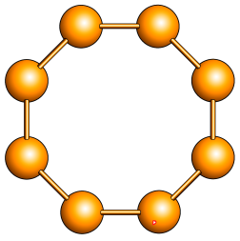
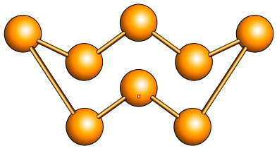
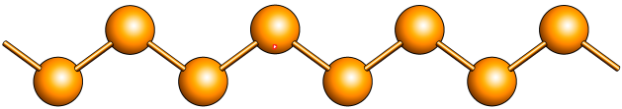
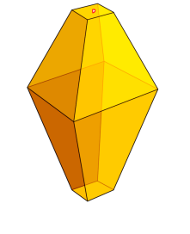
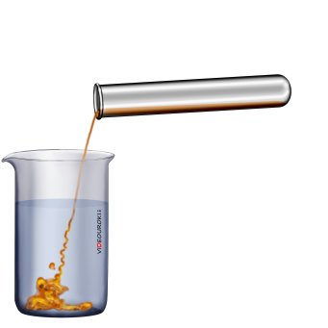

Аллотропные модификации серы
ромбическая
моноклинная
пластическая
Tпл. 112,8 ⁰С
S₈
Хрупкое,
жёлтое вещество.
Это игольчатые
кристаллы.
Легко измельчается
в порошок.
Резиноподобная масса
тёмно-коричневого цвета.
Tпл. 119,3 ⁰С.

Slide 4
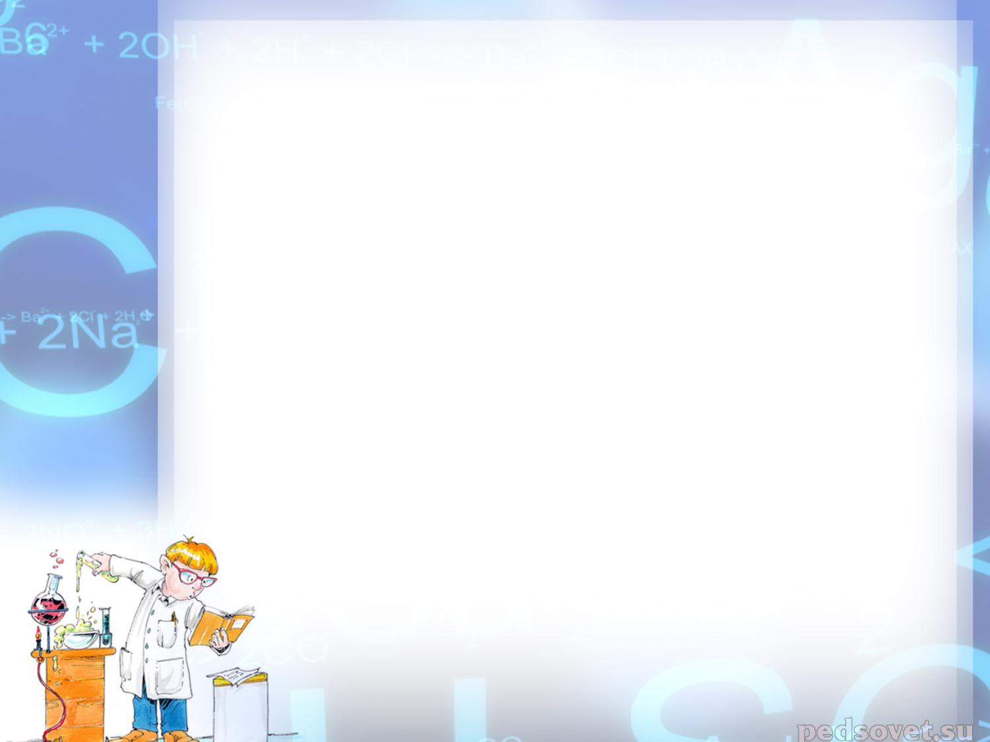
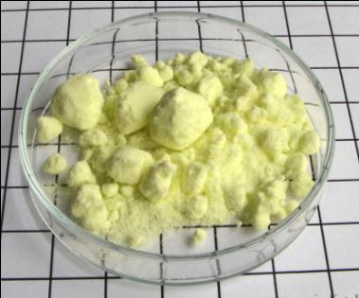
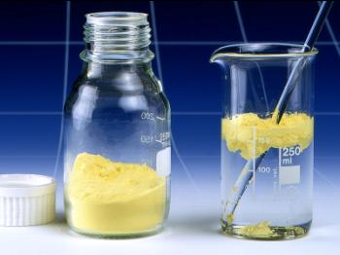
Физические свойства.
— твердое агрегатное
состояние
— желтого цвета
— не растворима в воде
— не смачивается водой
(ФЛОТация)
— растворяется в
органических
растворителях

Slide 5


Slide 6

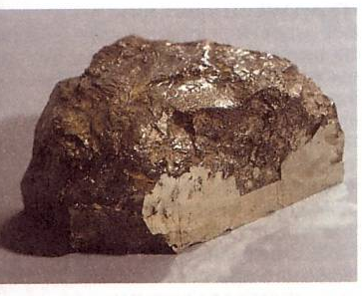
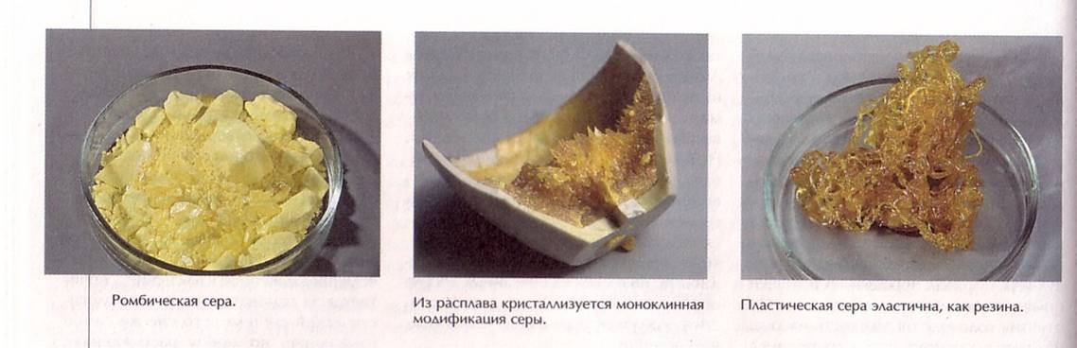
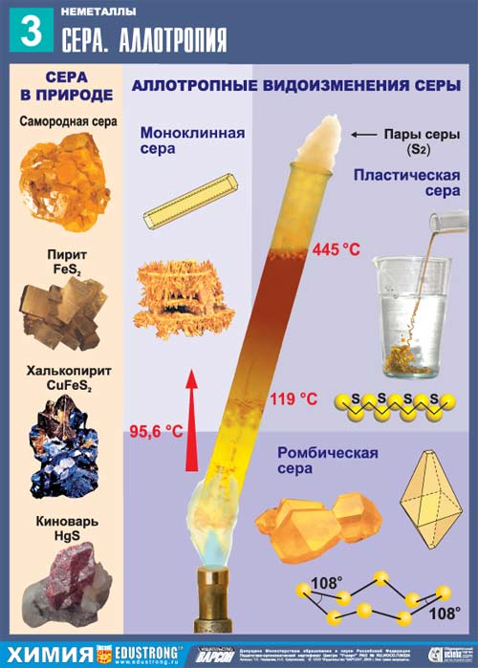
Нахождение серы в природе.
Сульфаты
Гипс-СаSO₄*2H₂O
Мирабилит –Na₂SO₄*10H₂O
Горькая соль-MgSO₄*7H₂O
Сера в природе
Сульфиды
Пирит –FeS₂
Самородная сера -S
Киноварь HgS
Халькопирит
CuFeS₂

Slide 7
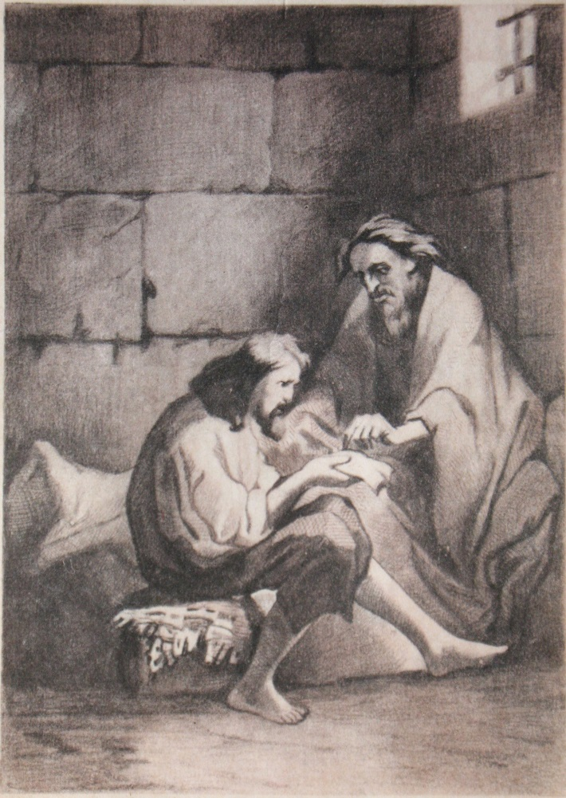
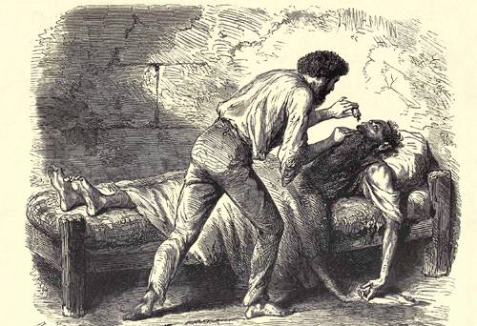

Сера и роман А. Дюма «Граф Монте-Кристо».

Slide 8
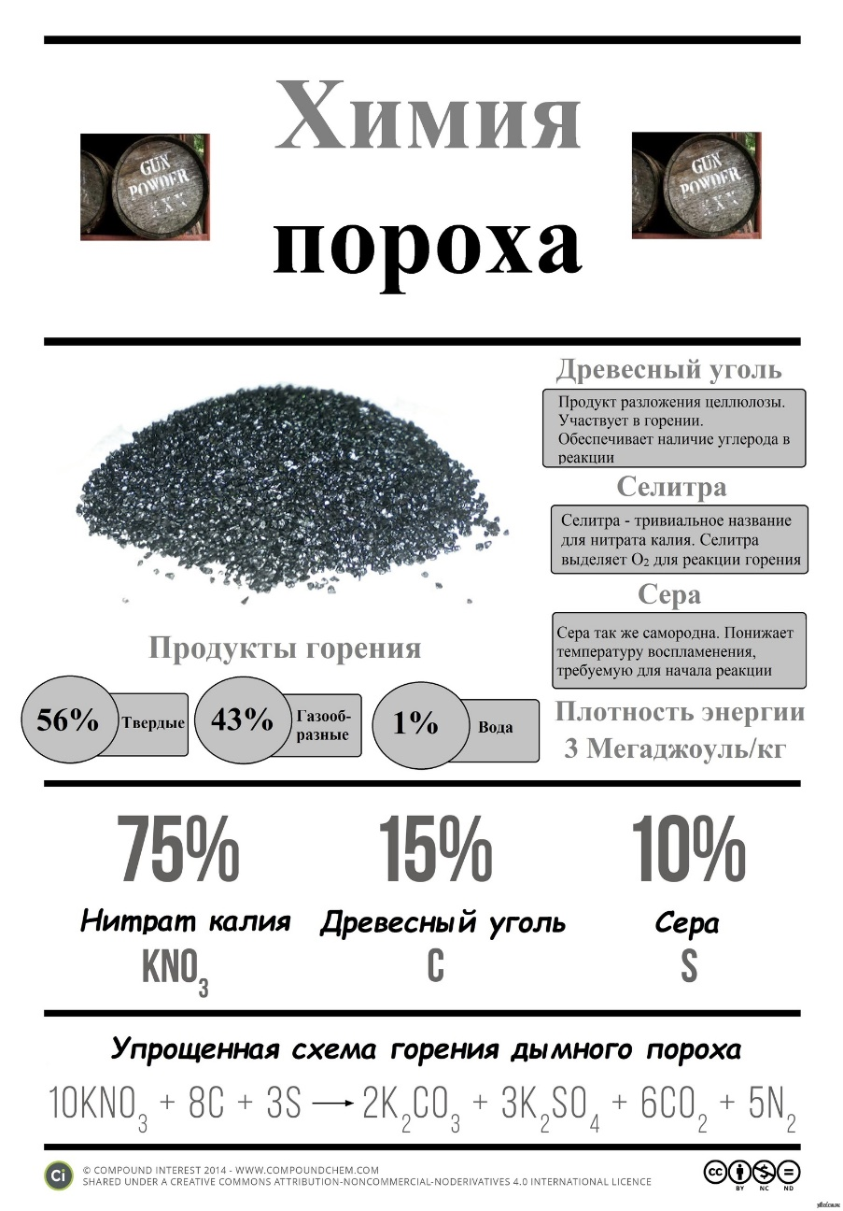

Slide 9
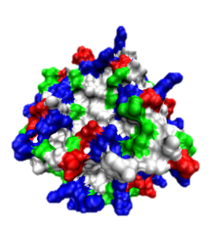
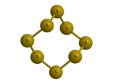


Сера входит в состав белков.
Сера входит в состав гормонов и витаминов.
Сера участвует в окислительно-восстановительных процессах организма.

Slide 10
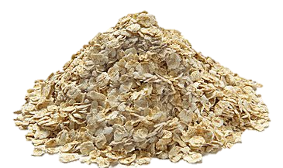
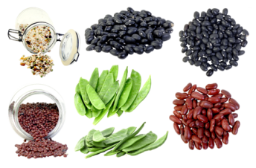
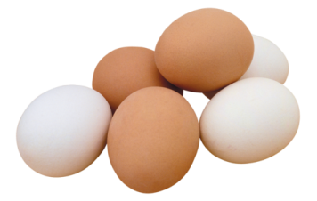
Продукты, содержащие серу

Slide 11
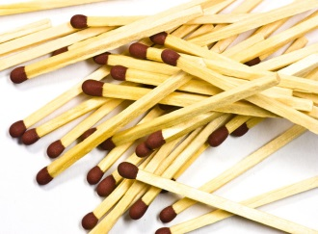
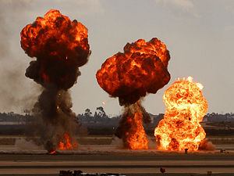
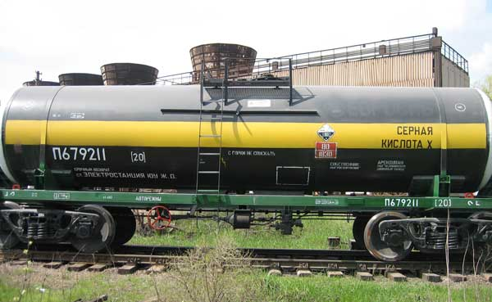
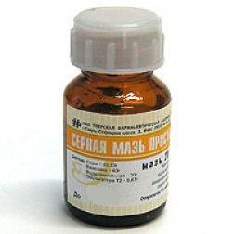
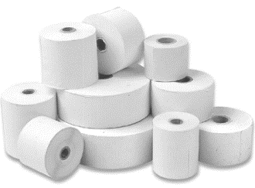
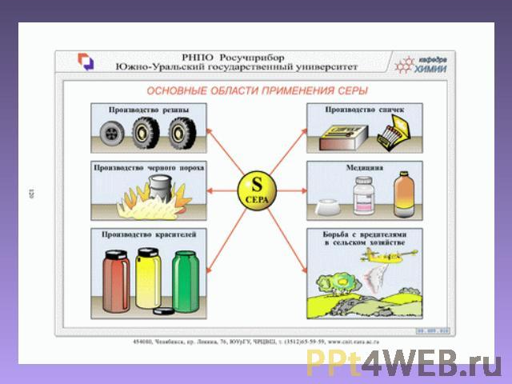
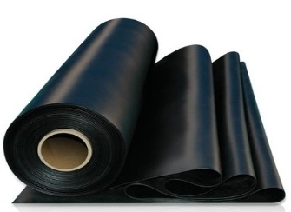
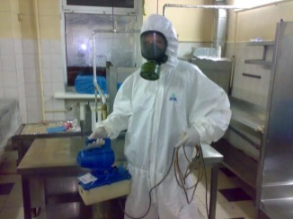
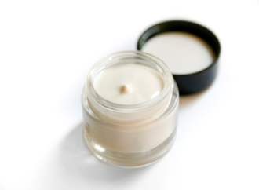
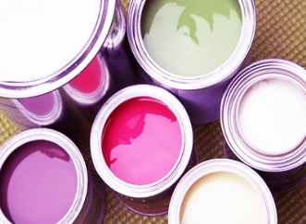
Применение серы

Slide 12


